Slide 1

Hãy nêu tên những truyện cười mà em biết. Chọn kể một truyện cười em cho là thú vị.
Notes:
Giáo án của Thảo Nguyên 0979818956
Cách 1: Hãy nêu tên những truyện cười mà em biết. Chọn kể một truyện cười em cho là thú vị.
HS kể:

Slide 2

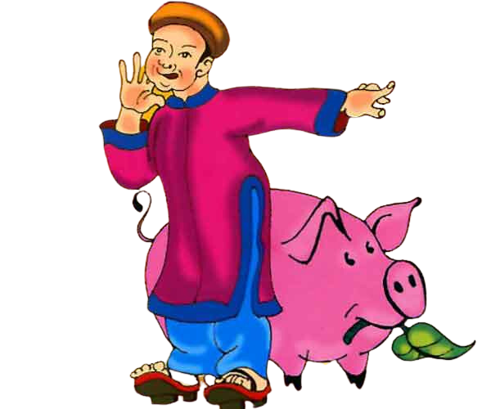
Bài 5: Những câu chuyện hài
(hài kịch)
Chùm truyện cười dân gian việt nam
Lợn cưới, áo mới
Treo biển
Nói dóc gặp nhau
Notes:
Giáo án của Thảo Nguyên 0979818956

Slide 3
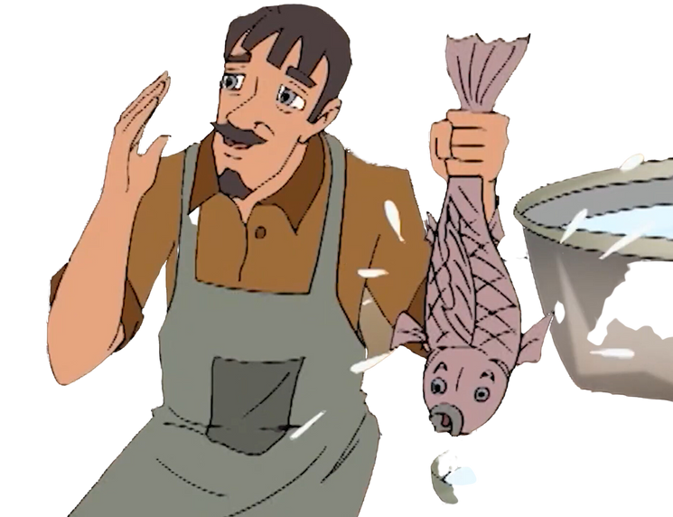
I.
Đọc – Tìm hiểu chung
Notes:
Giáo án của Thảo Nguyên 0979818956

Slide 4

1. Đọc
- Đọc: to, rõ ràng, chú ý đến những chi tiết tiêu biểu
- Sử dụng các chiến lược đọc so sánh, theo dõi, suy luận,…
Notes:
Giáo án của Thảo Nguyên 0979818956

Slide 5


2. Tìm hiểu chung
Kho tàng truyện tiếu lâm Việt Nam, Nguyễn Cừ - Phan Trọng Thưởng biên soạn, sưu tầm, chọn tuyển, NXB Văn học, Hà Nội, 2001
Xuất
xứ
Truyện cười
Thể loại
Ngôi kể
Ngôi thứ ba
Notes:
Giáo án của Thảo Nguyên 0979818956

Slide 6



Các truyện “Lợn cưới, áo mới”; “Treo biển”; “Nói dóc gặp nhau” phê phán những tính xấu nào của con người?
Đối tượng bị phê phán
Lợn cưới, áo mới
Phê phán tính khoe khoang
Treo biển
Phê phán sự thiếu chủ kiến
Nói dóc gặp nhau
Phê phán thói khoác lác
Notes:
Giáo án của Thảo Nguyên 0979818956

Slide 7
II.
Khám phá văn bản
Notes:
Giáo án của Thảo Nguyên 0979818956

Slide 8

1.
Đặc điểm của thể loại truyện cười
thể hiện qua ba văn bản
Notes:
Giáo án của Thảo Nguyên 0979818956

Slide 9

a. Cốt truyện
Lợn cưới, áo mới Có hai anh chàng có tính hay khoe của gặp nhau. Một anh đang đi hỏi tìm lợn mất cố gắng khoe đó là con “lợn cưới”, anh còn lại cũng hí hửng khoe “áo mới” trong câu trả lời của mình.
Treo biển
Một nhà hàng bán cá treo biển “Ở đây có bán cá tươi”, trải qua những lời góp ý của những người khách khác nhau, biển được sửa rút gọn dần, cuối cùng, nhà hàng cất luôn cái biển.
Nói dóc gặp nhau Cả hai anh chàng thi nhau nói dóc. Anh thứ nhất nói về chiếc ghe dài không lấy gì đo được, anh thứ hai nói về cái cây cao ghê gớm. Anh thứ nhất không tin có cây cao như vậy và hóa thẹn khi nghe nói cái cây cao đó dùng để đóng chiếc ghe mà mình kể.
➔ Cốt truyện đơn giản
Notes:
Giáo án của Thảo Nguyên 0979818956

Slide 10
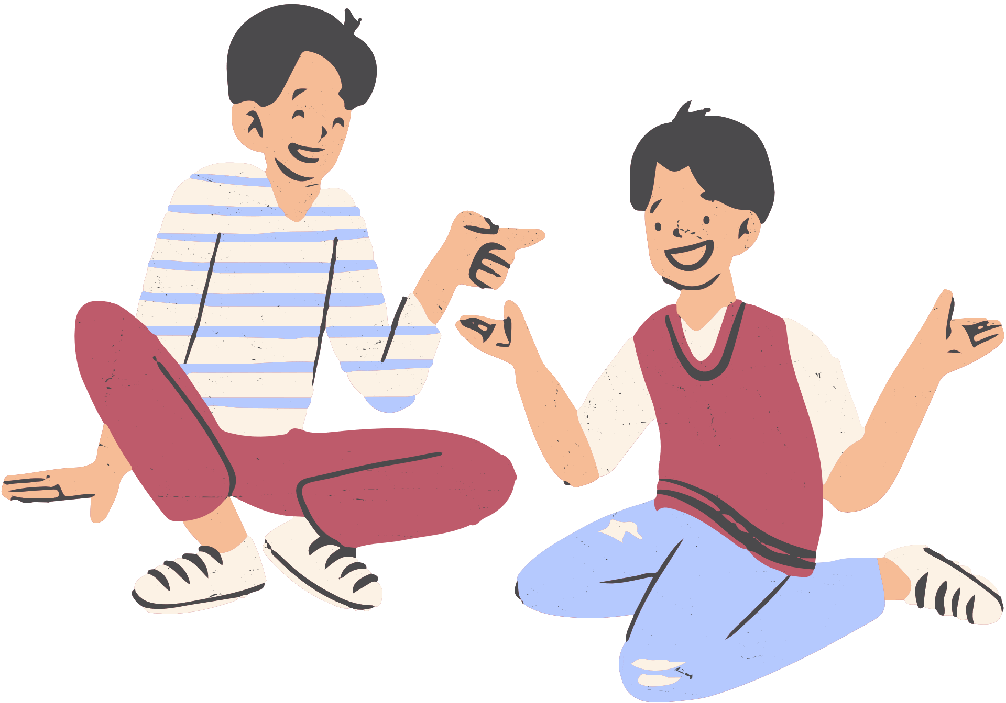

a. Cốt truyện
➔ Cốt truyện đơn giản
b. Ngôn ngữ
Dân dã, đời thường, nhiều ẩn ý
Notes:
Giáo án của Thảo Nguyên 0979818956

Slide 11
c. Nhân vật
Hoạt động nhóm lớn
Nhóm 1
Nhóm 2
Nhóm 3
Đối thoại của hai nhân vật trong truyện “Lợn cưới, áo mới” có gì đặc biệt? Trong tình huống đó, cách hỏi và trả lời thông thường sẽ như thế nào?
Tính cách anh chàng có áo mới trong truyện “Lợn cưới, áo mới” được thể hiện qua những chi tiết nào?
Nhà hàng bán cá trong truyện “Treo biển” đã hành động như thế nào trước những lời nhận xét của mọi người? Nếu là chủ của nhà hàng thì em sẽ làm gì trước những lời nhận xét đó?
Có điều gì khác thường ở lời nói của hai nhân vật trong truyện “Nói dóc gặp nhau”?
Notes:
Giáo án của Thảo Nguyên 0979818956

Slide 12
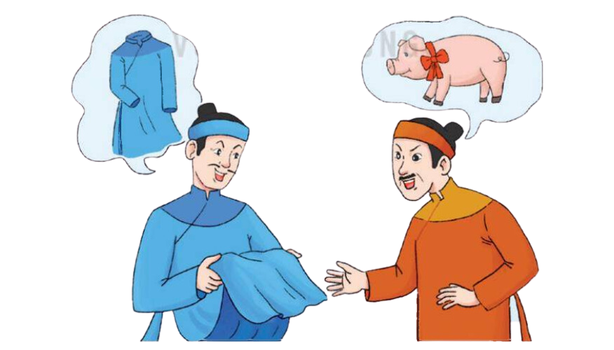
c. Nhân vật
*Truyện “Lợn cưới, áo mới”
- Tôi có con lợn cưới, bác có thấy nó chạy qua đây không?
- Lời nói:
- Từ lúc mặc cái áo mới này, tôi chẳng thấy có con lợn nào chạy qua đây cả.
Anh chàng có áo mới
Anh chàng có lợn cưới
Notes:
2. Đối thoại của hai nhân vật trong truyện “Lợn cưới, áo mới” có gì đặc biệt? Trong tình huống đó, cách hỏi và trả lời thông thường sẽ như thế nào?
Cần chú ý những cụm từ như “lợn cưới” và “áo mới”.
Trong bối cảnh một anh muốn khoe áo mới, một anh muốn khoe mình có con lợn để làm đám cưới thì mục đích nói nhằm vào chữ “mới”, chữ “cưới”. Thông thường, người tìm lợn chỉ cần hỏi “Có thấy con lợn chạy qua đây không?”; anh hay khoe chỉ cần trả lời “Chẳng thấy con lợn nào chạy qua cả”. Việc anh có lợn nói “lợn cưới” là muốn cung cấp thêm thông tin ngoài thông tin hỏi. Anh hay khoe nói “Từ lúc mặc cái áo mới này” là trả lời thừa thông tin cần thiết. Việc “dư” thông tin làm cho đối thoại trở nên đặc biệt bởi mục đích phát ngôn không chỉ hỏi và trả lời mà còn khoe khoang bản thân. Do vậy, cuộc đối thoại trở nên bất bình thường, trái tự nhiên. Những điều trái tự nhiên sẽ gây cười.
3. Tính cách anh chàng có áo mới trong truyện “Lợn cưới, áo mới” được thể hiện qua những chi tiết nào?
Các chi tiết trong truyện chỉ xoay quanh việc thể hiện nét tính cách này. Tính hay khoe của anh chàng có áo mới được thể hiện ở các chi tiết: mặc áo mới ra cửa đứng mong có ai qua người ta sẽ khen, đứng từ sáng đến chiều, phanh vạt áo, cách trả lời dư thông tin khi có người hỏi về “lợn cưới”. Như vậy, từ hành động, cử chỉ cho đến lời nói đều bộc lộ tính hay khoe khoang của nhân vật.

Slide 13
c. Nhân vật
*Truyện “Lợn cưới, áo mới”
- Lời nói:
  Lời thoại dài dòng, mục đích nói nhằm vào chữ “mới”, chữ “cưới” → cung cấp thông tin ngoài thông tin hỏi và trả lời thừa thông tin cần thiết
  “dư” thông tin làm cho đối thoại trở nên đặc biệt bởi mục đích phát ngôn không chỉ hỏi và trả lời mà còn khoe khoang bản thân.
➔ Đối thoại bất bình thường, trái tự nhiên, gây cười.
Notes:
2. Đối thoại của hai nhân vật trong truyện “Lợn cưới, áo mới” có gì đặc biệt? Trong tình huống đó, cách hỏi và trả lời thông thường sẽ như thế nào?
Cần chú ý những cụm từ như “lợn cưới” và “áo mới”.
Trong bối cảnh một anh muốn khoe áo mới, một anh muốn khoe mình có con lợn để làm đám cưới thì mục đích nói nhằm vào chữ “mới”, chữ “cưới”. Thông thường, người tìm lợn chỉ cần hỏi “Có thấy con lợn chạy qua đây không?”; anh hay khoe chỉ cần trả lời “Chẳng thấy con lợn nào chạy qua cả”. Việc anh có lợn nói “lợn cưới” là muốn cung cấp thêm thông tin ngoài thông tin hỏi. Anh hay khoe nói “Từ lúc mặc cái áo mới này” là trả lời thừa thông tin cần thiết. Việc “dư” thông tin làm cho đối thoại trở nên đặc biệt bởi mục đích phát ngôn không chỉ hỏi và trả lời mà còn khoe khoang bản thân. Do vậy, cuộc đối thoại trở nên bất bình thường, trái tự nhiên. Những điều trái tự nhiên sẽ gây cười.

Slide 14
c. Nhân vật
*Truyện “Lợn cưới, áo mới”
- Hành động, cử chỉ
  + Mặc áo mới ra cửa đứng mong có ai qua người ta khen.
  + Đứng từ sáng đến chiều.
  + Phanh vạt áo, trả lời dư thông tin khi có người hỏi về “lợn cưới”
➔ Bộc lộ tính hay khoe khoang của nhân vật.
Notes:
3. Tính cách anh chàng có áo mới trong truyện “Lợn cưới, áo mới” được thể hiện qua những chi tiết nào?
Các chi tiết trong truyện chỉ xoay quanh việc thể hiện nét tính cách này. Tính hay khoe của anh chàng có áo mới được thể hiện ở các chi tiết: mặc áo mới ra cửa đứng mong có ai qua người ta sẽ khen, đứng từ sáng đến chiều, phanh vạt áo, cách trả lời dư thông tin khi có người hỏi về “lợn cưới”. Như vậy, từ hành động, cử chỉ cho đến lời nói đều bộc lộ tính hay khoe khoang của nhân vật.

Slide 15
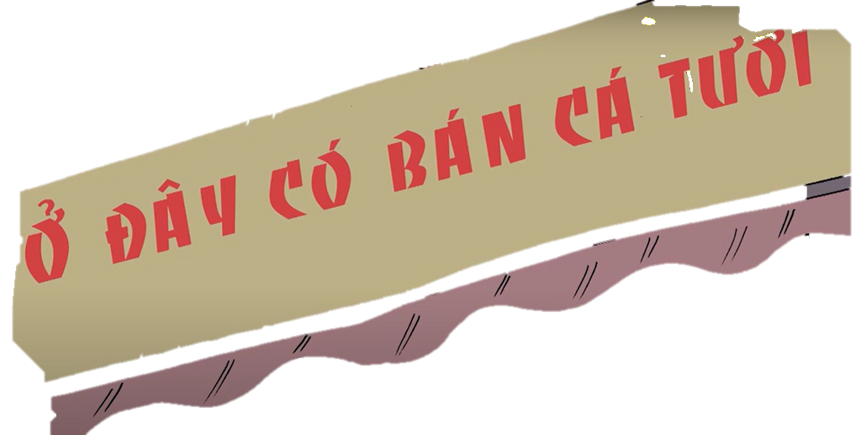
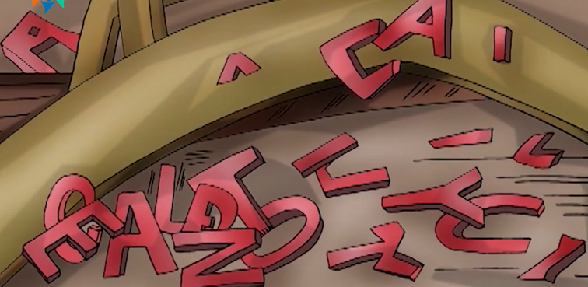
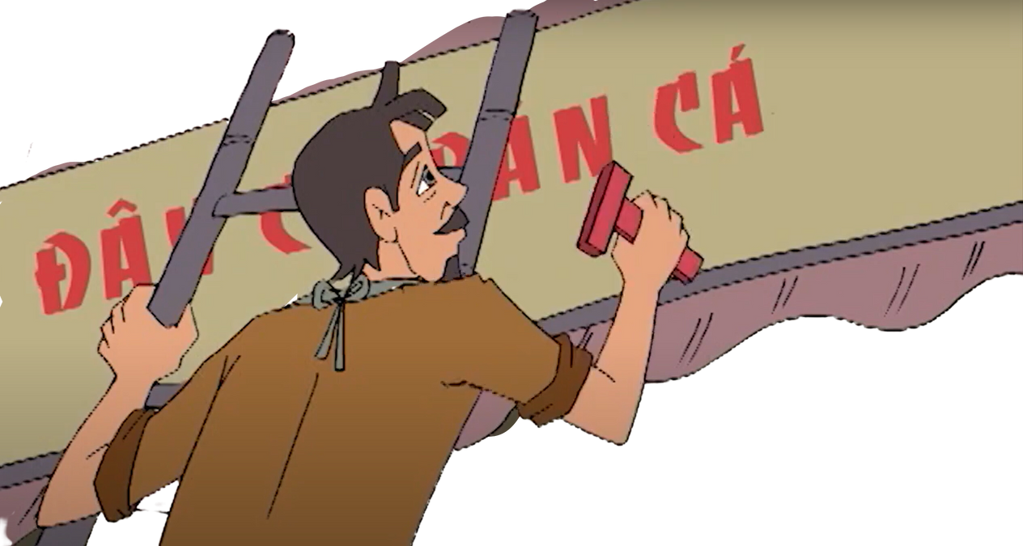
c. Nhân vật
*Truyện “Treo biển”
Bỏ dần chữ trên biển mỗi khi có người chê.
+ Biển ban đầu: đầy đủ thông tin: mặt hàng, địa điểm bán, chất lượng hàng bán → những thông tin này cần thiết cho khách hàng.
+ Bỏ dần → không còn chữ nào → cất biển.
➔ Chủ nhà hàng là người ba phải, thiếu chủ kiến.
Notes:
4. Nhà hàng bán cá trong truyện “Treo biển” đã hành động như thế nào trước những lời nhận xét của mọi người? Nếu là chủ của nhà hàng thì em sẽ làm gì trước những lời nhận xét đó?
Ở truyện “Treo biển”, nhà hàng bán cá bỏ dần các chữ trên biển mỗi khi có người chê. Cái biển ban đầu đầy đủ hông tin về nhà hàng: mặt hàng, địa điểm bán, chất lượng hàng bán. Những thông tin này cần thiết cho khách hàng. Tuy nhiên, khi nghe nhận xét của người khác, nhà hàng đã lần lượt bỏ các thông tin đó. Cuối cùng cái biển không còn. Như vậy mục đích treo biển để thông tin về nhà hàng cho khách hàng đã không đạt được. Nhà hàng trở về trạng thái ban đầu. Việc treo biển trở nên vô tác dụng.
GV hướng dẫn để HS nêu nhận xét về hành động của nhà hàng. HS tưởng tượng mình là chủ nhà hàng và đưa ra hành động của mình. HS có thể nêu những quan điểm riêng tùy theo tính cách mỗi em. Chủ đích của truyện cười này là phê phán sự thiếu chủ kiến (liên hệ với truyện Đẽo cày giữa đường đã học ở lớp 7. Mỗi người mỗi ý, không thể theo ý tất cả mọi người rồi đánh mất chủ đích hành động của mình.

Slide 16
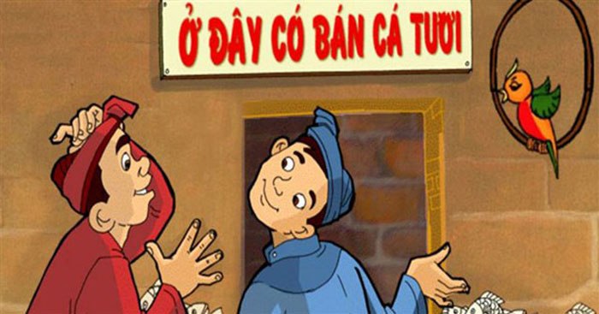
Thảo luận nhóm đôi: Ở truyện “Treo biển”, sự lặp lại tình huống bị chê – gỡ biển nhiều lần có tác dụng gì?
- Cho thấy nhà hàng không có khả năng tự đánh giá giá trị, không phân biệt được cái nên và không nên.
- Tiếng cười nảy sinh từ tình huống lặp lại, người đọc tự phát hiện ra tính cách của chủ nhà hàng
Notes:
Sự lặp lại tình huống bị chê – gỡ biển nhiều lần trong cốt truyện cũng là một thủ pháp gây cười. Nếu tình huống này chỉ xuất hiện một lần thì ta có thể có đánh giá nhà hàng biết tiếp thu ý kiến và điều chỉnh thông tin ở biển hiệu. Như vậy, truyện sẽ tạo dựng một tính cách tích cực. Nhưng tình huống lặp lại nhiều lần và kết cục là không còn cái biển, tức là nhà hàng phủ nhận chính mình mặc dù các thông tin trên biển không hề sai và không gây hại. Điều này cho thấy nhà hàng không có khả năng tự đánh giá giá trị, không phân biệt được cái nên và không nên. Trong cuộc sống, đôi khi ta bắt gặp những người như vậy. Khi không có chủ kiến thì dễ bị tác động bởi người khác, thậm chí dễ bị lôi kéo theo người khác. Tiếng cười nảy sinh từ tình huống lặp lại, người đọc tự phát hiện ra tính cách của chủ nhà hàng (hai truyện còn lại định danh nhân vật bằng tính cách của họ như: anh có tính hay khoe, anh hay nói dóc, còn truyện này nhân vật không có từ ngữ xác định tính cách).

Slide 17
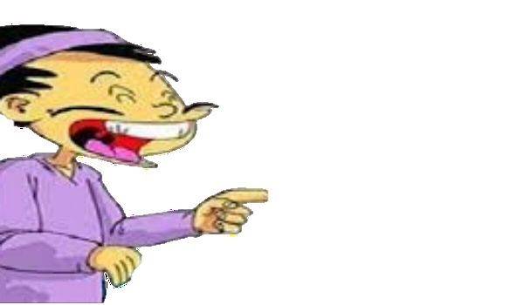
c. Nhân vật
*Nói dóc gặp nhau
Có một cái ghe dài không lấy gì đo cho xiết. Một người tuổi hai mươi đứng ở đầu mũi bắt đầu đi ra đằng lái; đi đến giữa cột buồm thì đã già, râu tóc bạc phơ, cứ thế đi, đến chết vẫn chưa tới lái.
Anh chàng đi làm ăn xa về có tính nói dóc
Notes:
Giáo án của Thảo Nguyên 0979818956

Slide 18
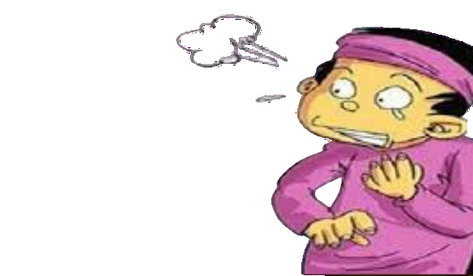
c. Nhân vật
*Nói dóc gặp nhau
Tôi đi rừng thấy một cây cao ghê gớm. Có một con chim đậu trên cành cây ấy, đánh rơi một hột đa. Hột đa rơi xuống lưng chừng gặp mưa, gặp bụi rồi nảy mầm, đâm rễ thành cây đa. Cây đa lớn lên, sinh hoa, kết quả, hột đa ở cây đa đó lại rơi vãi ra, đâm chồi nảy lộc thành nhiều cây đa con. Đa con lớn lên, sinh hoa kết quả, lại nảy ra đàn cây đa cháu, cứ thế mãi cho đến khi rơi tới đất thì đã bảy đời tất cả.
Anh chàng nói dóc sống ở trong làng
Notes:
Giáo án của Thảo Nguyên 0979818956

